Slide 1





(Tiết 2)

Slide 2




Đọc, viết được các số có nhiều chữ số (đến lớp triệu)
Nhận biết được cấu tạo thập phân của một số và giá trị theo vị trí của mỗi chữ số trong đó.

Slide 3


UNICOR RACING

Slide 4

1
2
3
Học tiếp
Notes:
Chia làm 2 đội. Nhấn vào chú ngựa để ngựa chạy.

Slide 5
TRỞ VỀ
Câu 1: Số gồm: 8 triệu, 5 trăm nghìn, 5 nghìn, 7 trăm và 2 đơn vị được viết là:
A. 8 505 702
B. 8 505 720
C. 8 550 702

Slide 6
TRỞ VỀ
Câu 2: Số 200 312 345 đọc là :
A. Hai trăm triệu ba trăm nghìn ba trăm bốn mươi lăm
B. Hai trăm triệu ba trăm hai mươi hai nghìn ba trăm bốn mươi lăm
C. Hai trăm triệu ba trăm mười hai nghìn ba trăm bốn mươi lăm

Slide 7
TRỞ VỀ
Câu 3: Giá trị của chữ số 7 trong số 10 275 104 là:
Đáp án: 70 000

Slide 8

Luyện tập
Luyện tập
Luyện tập

Slide 9
Bài 3: Viết mỗi số sau thành tổng (theo mẫu)
= 3 000 000 + 100 000 + 90 000 + 5 000 + 200 + 4
3 195 204
= 700 000 + 4 000 + 90
704 090
= 30 000 000 + 2 000 000 + 400 + 50
32 000 450
= 60 000 000 + 8 000 000 + 40 000 + 1 000 + 70 + 1
68 041 071

Slide 10
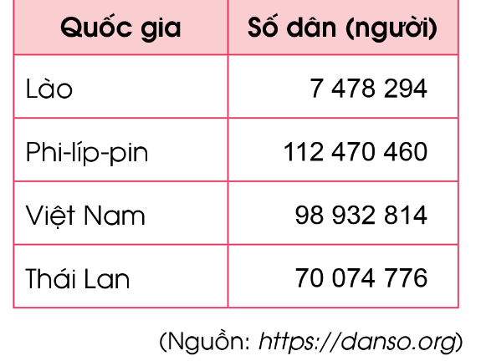
Bài 4: Số liệu điều tra dân số của một số quốc gia tính đến ngày 21 tháng 6 năm 2022 được thống kê trong bảng dưới đây:
Em hãy đọc và nói cho bạn nghe số dân của mỗi quốc gia trên.

Slide 11







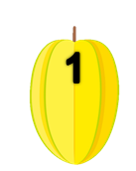



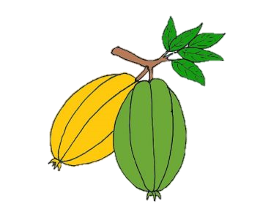




Click vào quả khế để đi đến câu hỏi
Tại slide câu hỏi, click vào con chim để quay về slide này
Chơi xong thì enter để xuất hiên người nông dân hạnh phúc
  Click vào người nông dân hạnh phúc để đi đến bài mới
Nên soạn bài trực tiếp trên ppt này chứ đừng copy các slide qua ppt khác, nó sẽ bị lệch và sai các hiệu ứng.
Đọc xong mn xoá ô này đi nhé!
ĂN KHẾ
TRẢ VÀNG
Notes:
Click vào quả khế để đi đến câu hỏi
Tại slide câu hỏi, click vào con chim để quay về slide này
Chơi xong thì enter để xuất hiên người nông dân hạnh phúc
Click vào người nông dân để đi đến bài mới

Slide 12
1. Dân số Việt Nam là bao nhiêu người?
98 932 814 người

Slide 13
2. Trong bảng trên, quốc gia nào đông dân nhất?
Phi-líp-pin

Slide 14
3. Dân số Thái Lan tính đến ngày 21 tháng 6 2019 là bao nhiêu người?
70 074 776 người

Slide 15
4. Trong bảng trên, quốc gia nào ít dân nhất? Bao nhiêu người?
Lào với 7 478 294 người

Slide 16
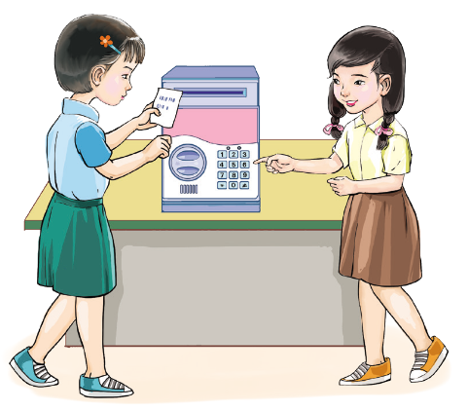
Bài 5: Trò chơi “Truy tìm mật mã”
Bạn A có mua 1 chiếc két nhỏ nhưng bạn đã quên mất mật mã của nó, các con hãy cùng nhau giúp bạn A tìm lại mật mã để mở được chiếc két này nhé!

Slide 17
Tìm mật mã để mở chiếc két, biết rằng đó là một số có sáu chữ số với những thông tin sau:
- Chữ số hàng trăm nghìn lớn hơn 2 và nhỏ hơn 4.
- Chữ số hàng đơn vị là số lớn nhất có một chữ số
- Chữ số hàng chục bằng chữ số hàng trăm
- Chữ số hàng nghìn là 7
- Chữ số hàng chục là 2
- Chữ số hàng chục nghìn là 0
3
9
2
7
2
0

Slide 18


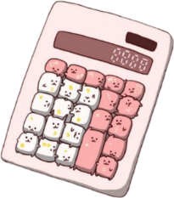
Chuẩn bị
bài sau
Hoàn thành
bài tập

Slide 19


